Slide 1
Мастер – класс
«Формирование
УУД средствами РКБ
(расчетно – конструкторского бюро)»
ТЕРЕЩЕНКО ЕЛЕНА ВАЛЕНТИНОВНА
МБОУ СОШ №2 с.АРЗГИР

Slide 2
Цель и задачи
Создание условий для профессионального совершенствования педагогов;
Познакомить присутствующих с приёмами работы на занятиях РКБ, способствующими формированию УУД .
Обобщение опыта работы по формированию УУД младших школьников в условиях использования организации исследовательской деятельности;
Показать практическую значимость использования данных приёмов работ по формированию УУД, убедить педагогов в целесообразности его использования в практической деятельности на уроках.
Распространение своего опыта путем прямого и комментированного показа последовательности действий, методов, приемов и форм педагогической деятельности.

Slide 3
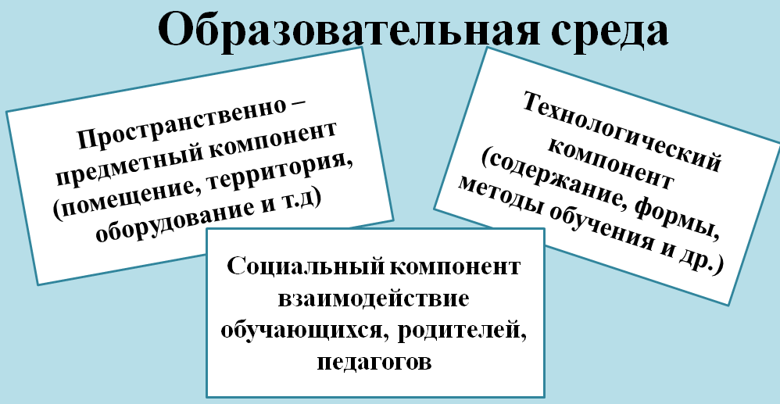
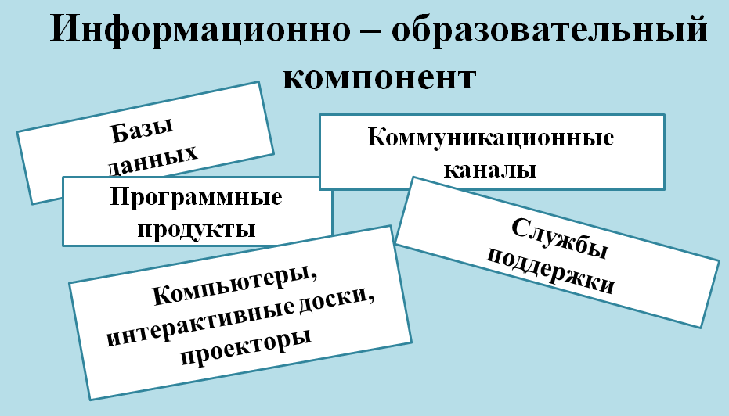
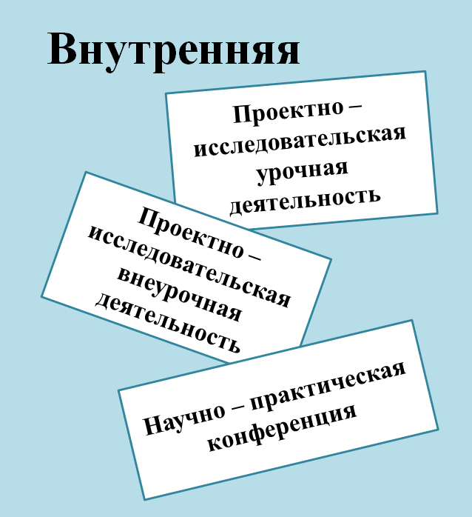
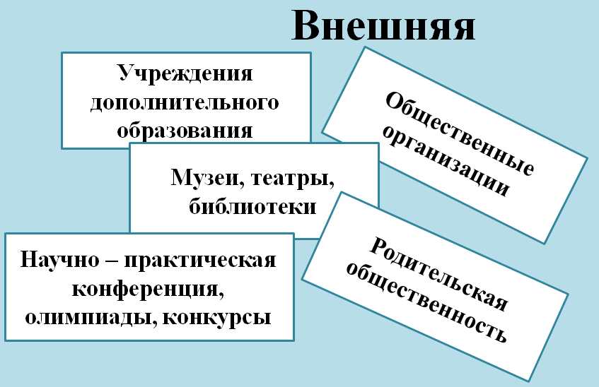
УУД

Slide 4

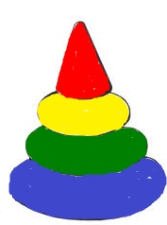
Учебные действия
Личностные
УНИВЕРСАЛЬНЫЕ
Регулятивные
Познавательные
Коммуникативные

Slide 5
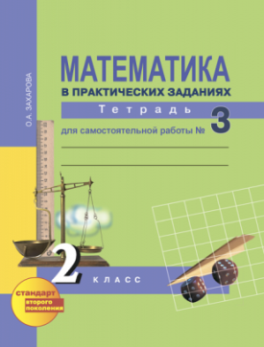
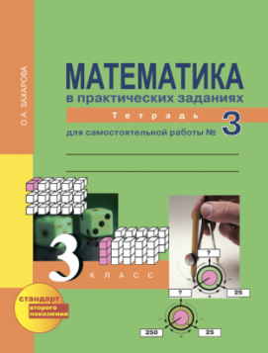
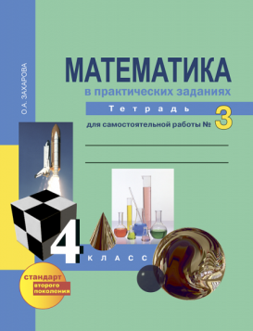
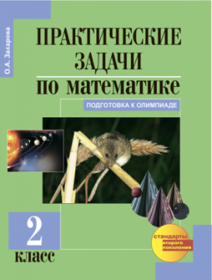
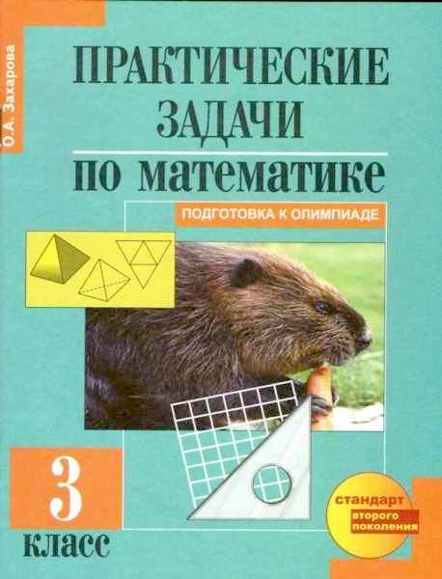
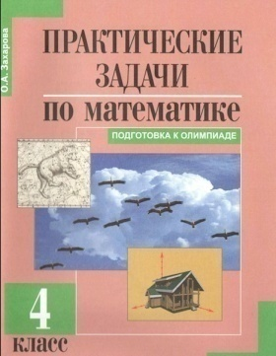
Спецкурс «Расчетно-конструкторское бюро»
(решение практических и проектных задач в интеграции предметной области «Математика» с предметной областью «Обществознание и естествознание»).
Основная цель - изучение окружающего мира математическими средствами.
Задачи:
Создать условия для развития у детей познавательных интересов, формирование стремления ребенка к размышлению и поиску.
Обеспечить становление у детей развитых форм сознания и самосознания.
Обучить приемам поисковой и творческой деятельности.
Сформировать представление о математике как форме описания и методе познания окружающего мира.
Автор О.А. Захарова. УМК «ПНШ».

Slide 6
Особенности организации учебного процесса.
Самостоятельное решение детьми практических задач.
Коллективное обсуждение решения задачи определенного вида.
Коллективная проверка решения задач.
Оценивание своих успехов.
Один вид деятельности сменяется другим.
Принцип «спирали», то есть возвращение к одному и тому же заданию, но на более высоком уровне трудности.

Slide 7
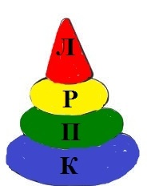
Практическая работа.
Как и Какие УУД формируются на каждом этапе урока?

Slide 8
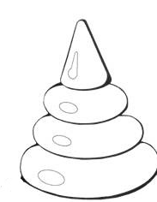
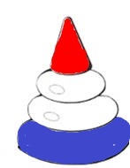
Организационный момент.
?
Учащиеся формулируют собственное мнение и позицию, проявляют интерес к новому.

Slide 9
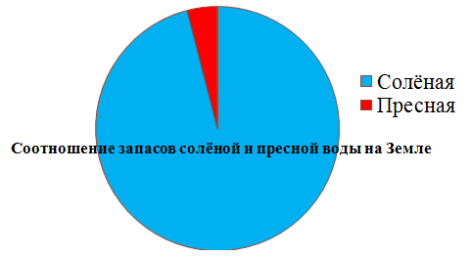
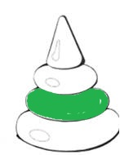
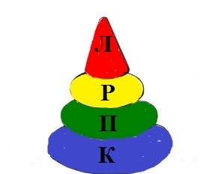
Постановка проблемы и её решение
«Много ли на Земле пресной воды?»
СКОЛЬКО СОЛИ В СОЛЁНОЙ ВОДЕ?
Поиск нужной информации, высказываются в устной форме, самостоятельное выделение познавательной цели, самоопределение к деятельности: создаются условия для возникновения внутренней потребности включения в деятельность (“хочу”); выделяется содержательная область (“могу”).

Slide 10
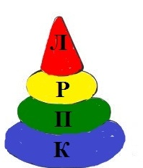
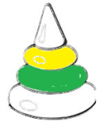
Первичное закрепление.
№1. Запиши, чему равна соленость воды мирового океана, измеренная в промилле.
Выбор из текста условия и требования задачи, знакомство с определением единицы солености – одной промилле (1 ‰) с помощью словаря.
2) На основании определения, вычисление (определение) солености океана в промилле (35 ‰).
Учащиеся учатся принимать и сохранять учебную задачу; планируют свои действия в соответствии с поставленной задачей и условиями её реализации;

Slide 11
Групповая работа (по уровню сложности).
1-я.
№ 2. Какой из водоёмов, Мёртвое море или Большое Солёное озеро, имеет большую солёность?
Выбор из текста данных.
Вычисление.
Определение соотношения.
Сравнение.
Качественное описание.
2-я.
№3. Определи солёность Каспийского озера.
3-я.
№4. Пригодны ли для питья по своей солёности воды Балтийского моря и Красного моря?
Учащиеся формулируют собственное мнение и позицию, проявляют интерес к новому, учащиеся учатся принимать и сохранять учебную задачу; планируют свои действия в соответствии с поставленной задачей и условиями её реализации;

Slide 12
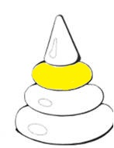
Проверка.
№ 5. Составь таблицу солености вод тех водоёмов, которые описаны в задаче.
1) Чтение таблицы: определение содержания столбцов и строк, определение недостающих данных.
2) Выбор из текста названия водоемов, соленость которых обсуждалась в задачи.
3) Выбор из текста задачи и решений заданий, значений солености каждого из водоемов.
Название водоема | Солёность водоема, ‰
Мировой океан | 35
Мёртвое море | 332
Большое Солёное озеро | 250
Каспийское море | 15
Балтийское море | 10
Красное море | 45
Формирование действия контроля, самопроверки и взаимопроверки.

Slide 13
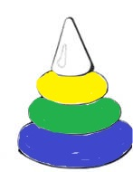
Практическая работа.
Задание 6.
В одной полной чайной ложке 2 г соли. Определи, сколько чайных ложек соли нужно положить в стакан пресной воды, чтобы по уровню солёности она стала похожей на океаническую воду.
Приготовь такую воду из кипяченой воды и попробуй её на вкус.

Slide 14
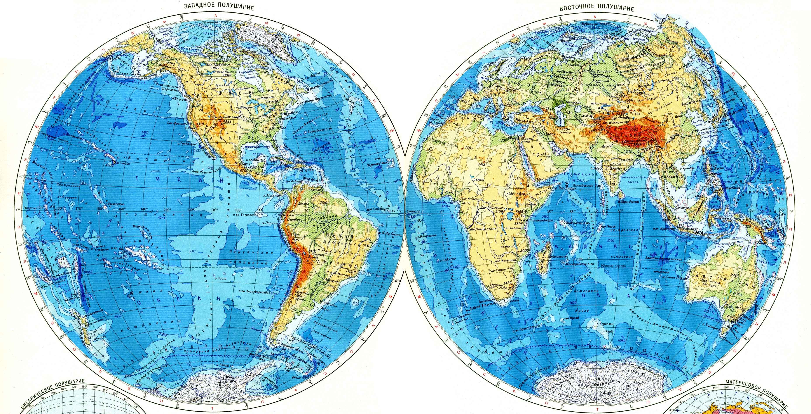
Домашнее задание.
№ 6. Найди на карте полушарий те водоёмы, которые описаны в задаче и составь о них словарную статью.

Slide 15
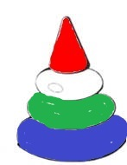
Рефлексия.
Учащиеся ориентированы на понимание причин успеха в учёбе, на интерес к новому учебному материалу, формулируют собственное мнение и позицию, используют устную и письменную речь для регуляции своего действия.

Slide 16
Таким образом
средствами УМК «Перспективная начальная школа» разработана и широко используется не только практика изучения окружающего мира математическими средствами, но и созданы механизмы и условия формирования у младшего школьника опыта практической деятельности, опыта применения полученных знаний в реальных ситуациях.

Slide 17
СПАСИБО ЗА РАБОТУ!
Не уставай искать ответа
На то, на что ответа нет.
В неотвечаемости этой
Уже содержится ответ…

Slide 18
Личностные действия
Обеспечивают ценностно-смысловую ориентацию учащихся (знание моральных норм, умение соотносить поступки и события с принятыми этическими принципами, умение выделить нравственный аспект поведения) и ориентацию в социальных ролях и межличностных отношениях:
— самоопределение.
— смыслообразование. Вопрос и ответ: «Какое значение и какой смысл имеет для меня учение?»
— нравственно-этическая ориентация, в том числе и оценивание усваиваемого содержания, обеспечивающее личностный моральный выбор.

Slide 19
Регулятивные действия
принимать и сохранять учебную задачу;
учитывать выделенные учителем ориентиры действия в новом учебном материале в сотрудничестве с учителем;
планировать свое действие в соответствии с поставленной задачей и условиями ее реализации, в том числе во внутреннем плане;
учитывать правило в планировании и контроле способа решения;
осуществлять итоговый и пошаговый контроль по результату;
адекватно воспринимать оценку учителя;
различать способ и результат действия;
оценивать правильность выполнения действия на уровне адекватной ретроспективной оценки;
вносить необходимые коррективы в действие после его завершения на основе его оценки и учета характера сделанных ошибок;
выполнять учебные действия в материализованной, громкоречевой и умственной форме

Slide 20
Познавательные действия включают:
осуществлять поиск необходимой информации для выполнения учебных заданий с использованием учебной литературы;
использовать знаково-символические средства, в том числе модели и схемы для решения задач;
строить речевое высказывание в устной и письменной форме;
ориентироваться на разнообразие способов решения задач;
основам смыслового чтения художественных и познавательных текстов, выделять существенную информацию из текстов разных видов;
осуществлять анализ объектов с выделением существенных и несущественных признаков;
осуществлять синтез как составление целого из частей;
проводить сравнение, сериацию и классификацию по заданным критериям;
устанавливать причинно-следственные связи;
строить рассуждения в форме связи простых суждений об объекте, его строении, свойствах и связях;
обобщать, т. е. осуществлять генерализацию и выведение общности для целого ряда или класса единичных объектов на основе выделения сущностной связи;
осуществлять подведение под понятие на основе распознавания объектов, выделения существенных признаков и их синтеза;
устанавливать аналогии;
владеть общим приемом решения задач.

Slide 21
Коммуникативные действия
допускать возможность существования у людей различных точек зрения, в том числе не совпадающих с его собственной, и ориентироваться на позицию партнера в общении и взаимодействии;
учитывать разные мнения и стремиться к координации различных позиций в сотрудничестве;
формулировать собственное мнение и позицию;
договариваться и приходить к общему решению в совместной деятельности, в том числе в ситуации столкновения интересов;
строить понятные для партнера высказывания, учитывающие, что партнер знает и видит, а что нет;
задавать вопросы;
контролировать действия партнера;
использовать речь для регуляции своего действия;
адекватно использовать речевые средства для решения различных коммуникативных задач, строить монологическое высказывание, владеть диалогической формой речи.

Slide 22
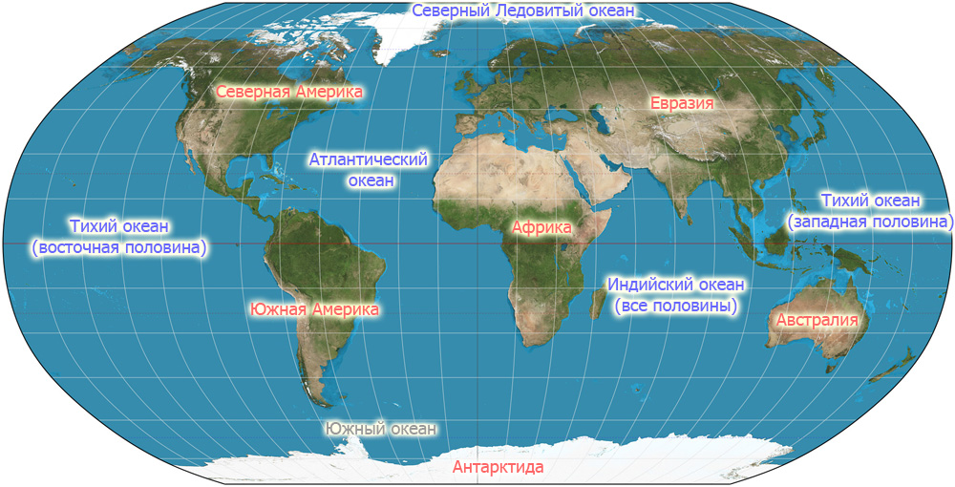
«Журнал исследования»
Мировой океан (совокупность всех морей и океанов) – непрерывная водная оболочка Земли, окружающая материки и острова и отличающаяся общностью солевого состава. Земля – это водная планета, так как Мировой океан занимает 71% ее территории.
Промилле 1 ‰ – единица измерения солености воды, показывающее количество граммов солей, содержащихся в 1 литре. Например, соленость воды, в 1 литре которой растворен 1 грамм соли, – 1 ‰.

